Slide 1


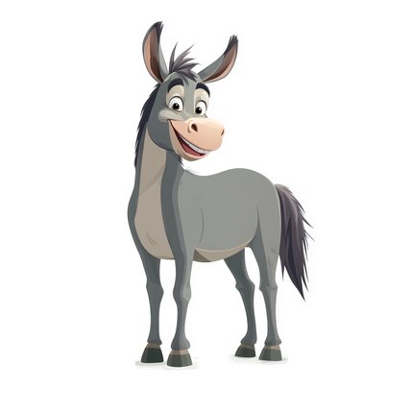






© Ірина Сапранкова

